Slide 1
适航审定中对配置管理过程的
符合性认证研究及工具实现
研究方向：软件适航技术
指导老师：曹庆华
姓名：王鑫冶
学号：SY1506325

Slide 2
适航审定中对配置管理过程的符合性认证研究及工具实现
选题背景和意义
国内外研究现状
研究内容 & 拟采取技术方案
关键技术 & 难点
论文研究计划

Slide 3
一、选题背景和意义
本课题来源于工信部的民用飞机专项科研“航空发动机电子控制系统适航审定关键技术”中的子课题“航空发动机电子控制器软件和硬件适航审定技术研究”。
传统的适航审定过程中，审定人员对研制单位提交的审定材料进行人工审查
审查的标准:评审人员对标准文件的理解、日常经验和阅历。
评审结果不确定、有争议。
审查方式耗费大量的时间、人力，工作效率低、周期长、成本高、质量控制难以把握。
研究Do178c标准及其管理工具对于我国的航空工业来说有重要意义，可以推进我国航空发动机控制软件审查过程的规范化。

Slide 4
软件配置管理的研究现状
二、国内外研究现状及发展动态
软件配置管理
（SCM——Software Configuration Management）是ISO9001和CMM Level2中的重要组成元素,它在软件产品开发的生命周期中,提供了结构化、有序化、产品化的管理软件工程方法,是软件开发和维护的基础。

Slide 5
软件配置管理的研究现状
二、国内外研究现状及发展动态
国内外对软件配置管理的研究成果，大致集中在以下几个方面：
包含的内容
对变更控制的支持方式
版本控制
检入检出模型
配置管理
变更管理
变更集模型
过程支持
元老级的CCC(Configuration & Change Control)
微软的 Microsoft visual source safe
PVCS
开源 工具CVS
Clear Case等
配置管理工具研究：

Slide 6
二、国内外研究现状及发展动态
2.3 适航软件开发中的配置管理研究
FAA
(Federal Aviation Administration)
航空机载软件
研制和审定标准
Do178c是基础标准，定义了开发过程需要满足的与相应安全等级相适应的目标
。按照机载软件的安全级别对开发过程和活动提出了一系列目标要求.
Order8110.49 chg1则属于操作标准，定义了如何实际操作来审查一个项目的研制过程是否满足DO-178C的相应目标要求。

Slide 7
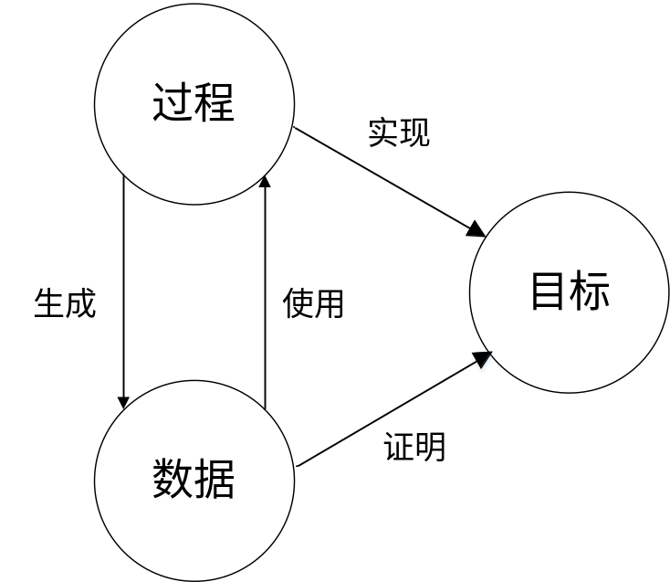
二、国内外研究现状及发展动态
2.3.1 DO178C标准——基本概念
DO178B/C是面向过程和目标指导机载软件符合性验证和审查活动的一套标准
根据Ｄo178c标准，软件适航的基本要求包括３个方面：软件生命周期过程、软件生命周期数据和软件生命周期目标
为证明这些适航目标被满足，
应按照该标准所定义的软件
生命周期数据来组织相关证
据。

Slide 8
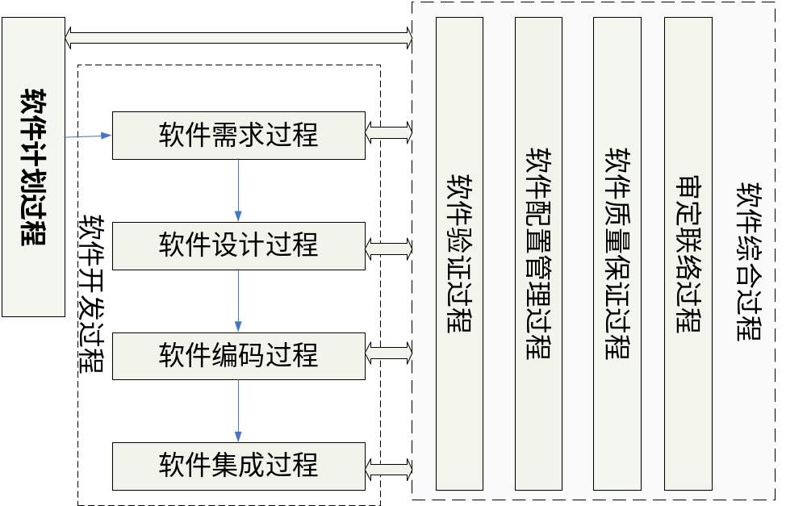
二、国内外研究现状及发展动态
2.3.1 DO178C标准——主要结构及内容
过程：为制造特定的输出或产品而在软件生命周期中执行的一系列活动的集合
软件研发：分为3大类12个过程．软件开发过程和软件综合过程又被分为４个子过程。
标准还定义了过程或活动的先后顺序和执行关系，
通过这些活动的开展、软件产生一系列输出数据，证明软件能够达到相应安全等级的目标要求。
过程之间的执行顺序和关系

Slide 9
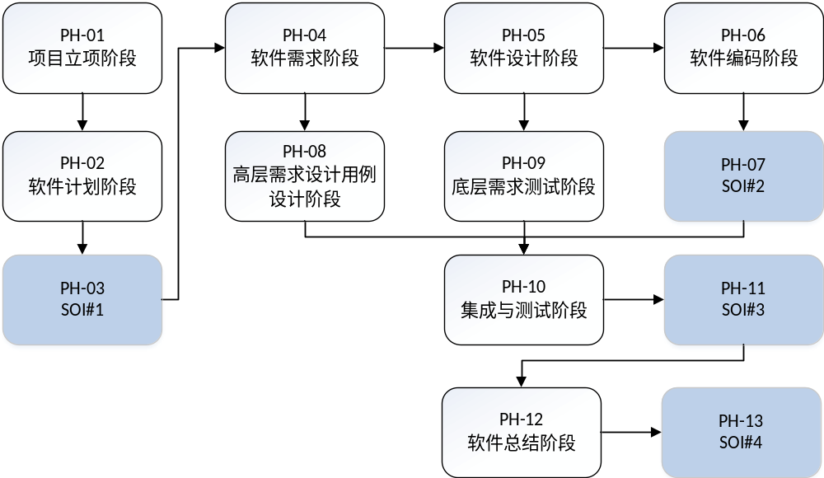
二、国内外研究现状及发展动态
2.3.2 机载软件适航审查流程
按照FAA Order8110.49要求，结合我国机载软件研制现状，机载软件开展适航审查可分为4个阶段：软件计划阶段审查、软件开发阶段审查、软件验证阶段审查和软件最终审查。各阶段审查的流程及关系如下图

Slide 10
二、国内外研究现状及发展动态
2.3.3 适航软件开发中配置管理过程的特点
数据
控制
类别
目标
基线
标识项

Slide 11
二、国内外研究现状及发展动态
适航软件开发中关于配置管理的目标
在Do178c标准的71个目标中，提出了6个与配置管理过程相对应的目标。
标识构型项（A-8.1）
建立基线和可追溯性（A-8.2）
建立问题报告，变更控制，变更评审和构型状态纪实机制（A-8.3）
建立归档、检索和发布机制（A-8.4）
建立软件加载控制机制（A-8.5）
建立软件生命周期环境控制（A-8.6）
这些目标无法直接应用于开发与审查的实践，在对目标进行验证时，对于研发实践中如何保证目标的实现需要更加细致的了解，同时必须考虑到隐形目标的存在。
适航软件开发中配置管理过程的特点

Slide 12
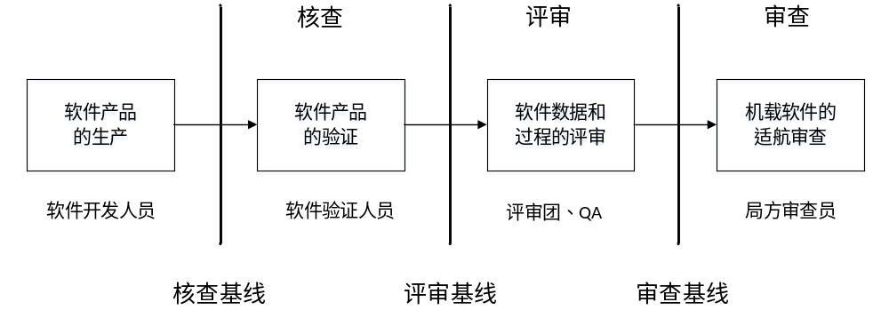
二、国内外研究现状及发展动态
配置管理过程中的基线要求：
适航中的基线管理可以将基线分为核查基线、评审基线、审查基线、阶段基线、工作产品基线。
适航软件开发中配置管理过程的特点

Slide 13
二、国内外研究现状及发展动态
标识项
在Do178C标准中，列举了22种生命周期数据，按照标准要求，所有标准要求的软件生命周期数据都应该被标识。
软件方面的验证计划 | 可执行目标代码
软件开发计划 | 软件验证例子和程序
软件验证计划 | 软件验证结果
软件配置管理计划 | 软件生命周期环境配置索引
软件质量保证计划 | 软件配置索引
软件需求标准 | 问题报告
软件设计标准 | 软件配置管理记录
软件代码标准 | 软件质量保证（SQA）记录
软件需求数据 | 软件完成综述
设计说明 | 数据追踪
源代码 | 参数数据项文件
适航软件开发中配置管理过程的特点

Slide 14
二、国内外研究现状及发展动态
数据控制类别
软件生命周期的数据可以被分配到两个配置管理控制类别之一：控制类别1（CC1）和控制类别2（CC2）。不同的软件级别中，相同的软件生命周期的数据所规定的控制类别是不同的。
SCM进程活动 | CC1 | CC2
配置鉴定 | ● | ●
基线 | ●
可追溯性 | ● | ●
问题报告 | ●
变更控制-完整性和鉴定 | ● | ●
变更控制-跟踪 | ●
变更审查 | ●
配置状态统计 | ●
恢复 | ● | ●
已批准变更的保护 | ● | ●
媒体选择，刷新，复制 | ●
释放 | ●
数据保留 | ● | ●
适航软件开发中配置管理过程的特点

Slide 15
二、国内外研究现状及发展动态
2.4 软件配置管理在适航软件开发中的现状
目前国内几乎没有对于适航软件研发中配置管理过程的专门研究，在适航软件的开发实践中，主要按照配置管理人员对于Do178c标准的理解制订软件配置管理计划以保证配置管理过程相关目标的完成，这导致了对审定方进行审定时无法提供足够的证据，不能通过审定。

Slide 16
三、研究内容及拟采取的技术方案
3.1 主要研究内容
3.工具实现
2.过程建模
应用2的研究成果，开发帮助审定人员进行配置管理相关目标进行审定的辅助工具，达到能够半自动的对部分配置管理相关目标进行审定的目的。
1.研究标准
在1的研究成果的基础上，运用软件工程建模方法对适航软件开发中的配置管理过程进行建模。
.
对Do178c标准、机载软件系统研发与审定过程、软件生命周期数据间关系进行研究，弄清机载软件研发与审定中目标、过程和文档相互间关系。

Slide 17
三、研究内容及拟采取的技术方案
3.2 拟采取的技术方案
3.2.1 对适航审定过程中目标、过程和数据的研究
Do-178c给了软件生命周期的过程、数据和目标要求，但是绝大部分并未具体到可以直接研制工作的水平。
软件配置管理过程是综合管理过程的一部分，与其他软件生命过程系统协同执行，所管理的配置项包括软件生命周期各个过程的生命周期数据，因此对该过程进行建模不能只研究该过程本身，而要对整个软件生命周期过程、目标及数据间的关系进行研究。

Slide 18
三、研究内容及拟采取的技术方案
3.2.2 对适航审定中配置管理过程建模——建模的目的
基于适航软件必须遵守Do178c的标准。为了达到能够通过软件生命周期数据来对配置管理过程中的相关目标进行审定的目的，考虑采用一种生命周期数据进行配置管理检验的方法。
给出一种软件配置管理过程的动态模型
将开发过程中生成的生命周期数据输入该模型
模型对整个软件生命周期进行一次模拟
通过比较软件配置管理记录与各个标识项状态吻合情况、生命周期数据的改变是否符合相关目标要求，对配置管理目标进行验证。
拟采取的技术方案

Slide 19
三、研究内容及拟采取的技术方案
3.2.3对适航审定中配置管理过程建模——主要考虑因素
相对于一般软件的配置管理过程，适航审定的配置管理过程提出了一些额外的较为明确的要求，例如在2.3.3所述
对与基线管理的要求；
提出了必须作为标识项进行管理的22种生命周期数据；
各个过程中的活动提出了了不同的配置管理要求。
这些要求都属于配置管理相关目标具体化的要求，建模时要将目标所体现出的生命周期过程与生命周期数据间关系全面的体现在模型中。
拟采取的技术方案

Slide 20
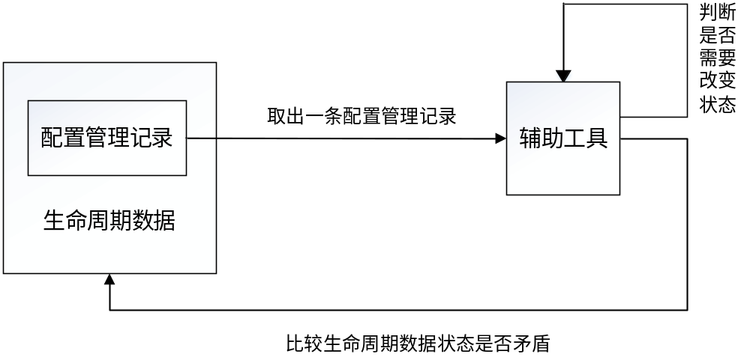
三、研究内容及拟采取的技术方案
3.3 审定辅助工具
审定辅助工具的作用是能够通过输入已生成生命周期数据，对软件在开发过程中是否实现了配置管理相关目标进行验证。
拟采取的技术方案

Slide 21
四、关键技术与难点
目标
模糊
建模
方法
数据
标准化
要做好Do178c标准的研究，高清目标、过程和数据关系
通过参与适航软件研制项目进程了解实际工作中的情况
参考审查单审查活动。
基于过程模板
面向活动和面向目标结合
基于Petri网与UML集合的建模方法
在软件计划过程时对研制方提出生命周期数据管理建议。
不同标准化程度的数据区分对待。

Slide 22
四、关键技术与难点
数据项编号、名称 | 数据项编号名称 | 数据项编号名称 | 数据项编号名称
D-01 项目进度计划 | D-15核查检查单 | D-29软件需求数据（条目化） | D-43测试规程
D-02 分配到软件的系统需求 | D-16核查记录 | D-30高层需求与系统需求的追踪数据 | D-44测试规程与测试用例的追踪数据
D-03软件等级 | D-17问题报告 | D-31软件架构（非条目化） | D-45软件生命周期环境
D-04项目估算数据 | D-18评审检查单 | D-32底层需求层次结构 | D-46目标代码
D-05项目软件生命周期 | D-19评审报告 | D-33底层需求（条目化） | D-47可执行目标代码
D-06项目管理计划 | D-20软件配置索引 | D-34软件设计说明（非条目化） | D-48编译、链接、加载日志
D-07软件合格审定计划 | D-21基线 | D-35底层需求与高层需求的追踪数据 | D-49测试结果
D-08软件开发计划 | D-22变更请求 | D-36源代码 | D-50测试结果与测试规程的追踪数据
D-09软件验证计划 | D-23软件配置状态报告 | D-37源代码与底层需求的追踪数据 | D-51测试结构覆盖数据
D-10软件配置管理计划 | D-24软件配置管理记录 | D-38测试用例 | D-52目标代码与源代码追踪分析数据
D-11软件质量保证计划 | D-25软件生命周期环境配置索引 | D-39测试用例与高层需求的追踪数据 | D-53加载控制记录
D-12软件需求标准 | D-26软件质量保证记录 | D-40测试用例与底层需求的追踪数据 | D-54软件完成综述
D-13软件设计标准 | D-27高层需求层次结构 | D-41高层需求测试覆盖数据 | D-55软件符合性评审报告
D-14软件编码标准 | D-28高层需求（条目化） | D-42底层需求测试覆盖数据
最佳实践要求的数据项

Slide 23
五、预期成果
毕业设计项目技术文档书写及代码实现各一份
完成硕士学位论文
发表学术论文一篇

Slide 24
六、论文研究工作计划
工作计划 | 时间：2016年12月——2018年3月
 | 月份 | 主要任务目标
 | 2016.12-2017.2 | 阅读相关标准资料，深入研究Do178C标准和软件研制实践，对整体技术框架可行性进行评估
 | 2017.3-2017.4 | 研究软件工程建模的方法
 | 2017.4-2017.6 | 进行配置管理过程的建模
 | 2017.7-2017.10 | 设计并实现目标验证辅助工具
 | 2017.10-2017.3 | 修正存在的问题，完成论文的撰写

Slide 25
Thank You !

